Slide 1
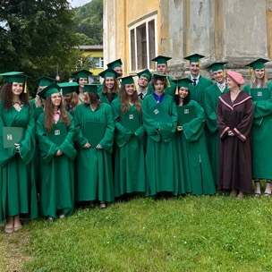



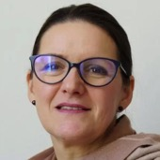
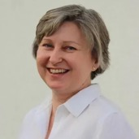
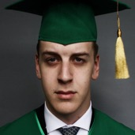
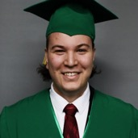
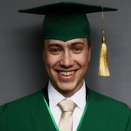
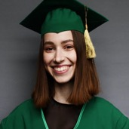
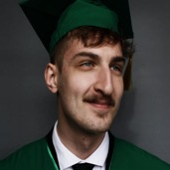
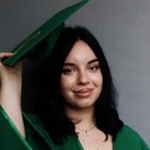
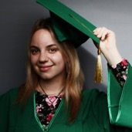
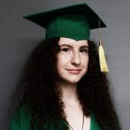
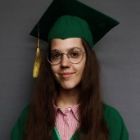
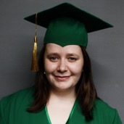
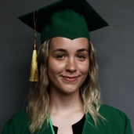
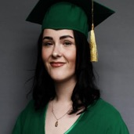
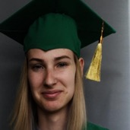
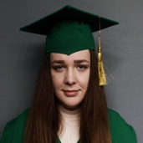
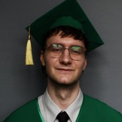
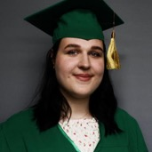
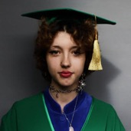
5.B_EGT
3
posts
200
followers
17
following
e – tablo
2019 – 2024
dáko bolo, dáko bude
Miroslava Štefániková
Jarmila Šmecková
Samuel Beňo
Denis Dovala
Sebastián Gabriel
Kornélia Chlebušová
Lukáš Kucharík
Diana Líšková
Sandra Líšková
Daniela Lodňanová
Viktória Slatinská
Alžbeta Smitalová
Katarína Sojková
Petra Strhárska
Laura Šusteková
Lesana Dolná
Andrej Kurčík
Martina Pomaj
Jana Silingová

Slide 2




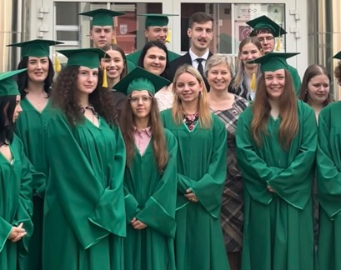
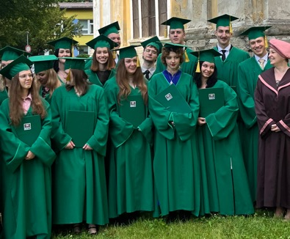
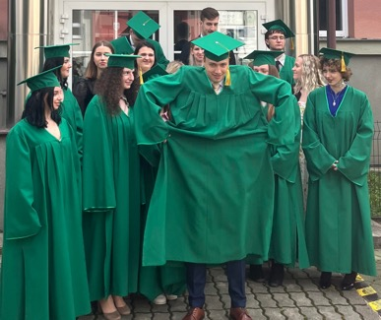


Miroslava Štefániková
Jarmila Šmecková
Samuel Beňo
Denis Dovala
Sebastián Gabriel
Kornélia Chlebušová
Lukáš Kucharík
Diana Líšková
Sandra Líšková
Daniela Lodňanová
Viktória Slatinská
Alžbeta Smitalová
Katarína Sojková
Petra Strhárska
Laura Šusteková
Lesana Dolná
Andrej Kurčík
Martina Pomaj
Jana Silingová

Slide 3



Miroslava Štefániková
Jarmila Šmecková
Samuel Beňo
Denis Dovala
Sebastián Gabriel
Kornélia Chlebušová
Lukáš Kucharík
Diana Líšková
Sandra Líšková
Daniela Lodňanová
Viktória Slatinská
Alžbeta Smitalová
Katarína Sojková
Petra Strhárska
Laura Šusteková
Lesana Dolná
Andrej Kurčík
Martina Pomaj
Jana Silingová

Slide 4
Miroslava Štefániková
Jarmila Šmecková
Samuel Beňo
Denis Dovala
Sebastián Gabriel
Kornélia Chlebušová
Lukáš Kucharík
Diana Líšková
Sandra Líšková
Daniela Lodňanová
Viktória Slatinská
Alžbeta Smitalová
Katarína Sojková
Petra Strhárska
Laura Šusteková
Lesana Dolná
Andrej Kurčík
Martina Pomaj
Jana Silingová

Slide 5
Miroslava Štefániková
Jarmila Šmecková
Samuel Beňo
Denis Dovala
Sebastián Gabriel
Kornélia Chlebušová
Lukáš Kucharík
Diana Líšková
Sandra Líšková
Daniela Lodňanová
Viktória Slatinská
Alžbeta Smitalová
Katarína Sojková
Petra Strhárska
Laura Šusteková
Lesana Dolná
Andrej Kurčík
Martina Pomaj
Jana Silingová

Slide 6

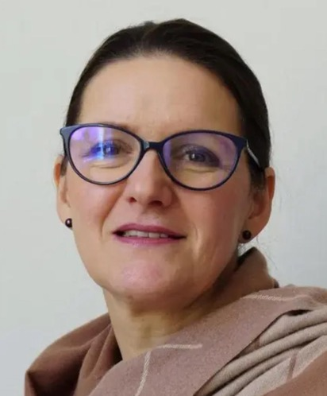



Mgr. Miroslava Štefániková
Riaditeľka školy

Slide 7
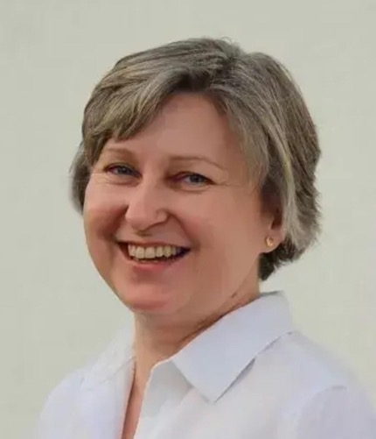
Mgr. Jarmila Šmecková
Triedna učiteľka

Slide 8
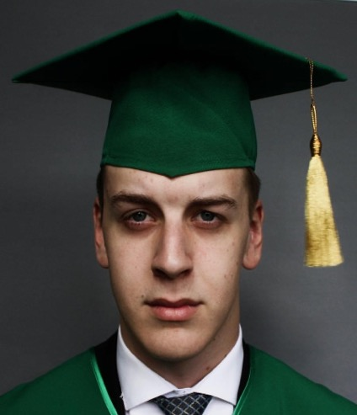
Samuel Beňo
Absolvent

Slide 9
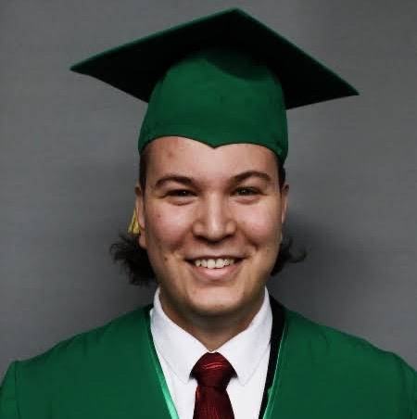
Denis Dovala
„Denis to je politik, nerobí žiaden krik. Poctivý je to človek, preplatí vám každý bloček.“

Slide 10
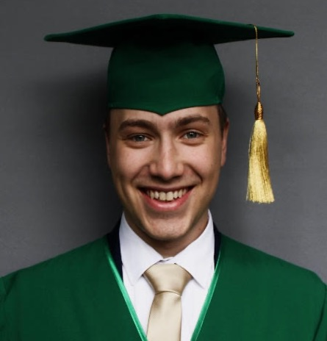
Sebastián Gabriel
„So Sebkom sa zabavíš, kamaráta v ňom určite nestratíš. Keď raz bude milionár, zaručí ti tvoj honorár.“

Slide 11
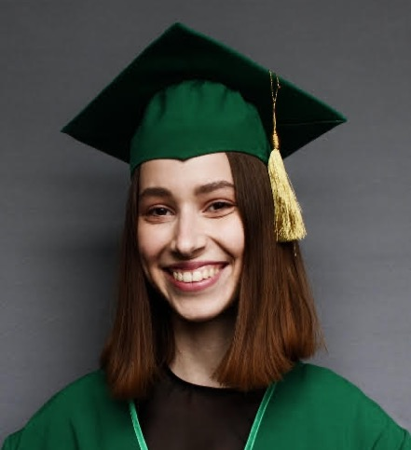
Kornélia Chlebušová
„Nelka v hlave veľa má, na známky si pekne dbá. Ona si aj rada šije, a tancom cez víkendy žije.“

Slide 12
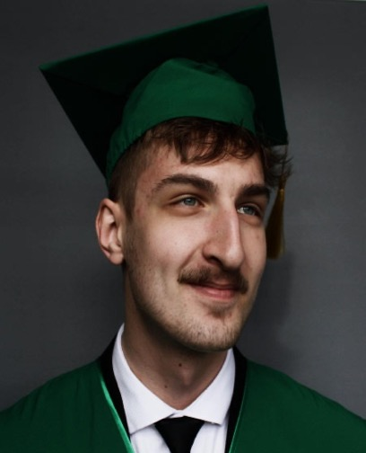
Lukáš Kucharík
„Lukáš a jeho čierny humor, dostali sme z neho skoro tumor. City často neprejavý, no je to človek obetavý.“

Slide 13
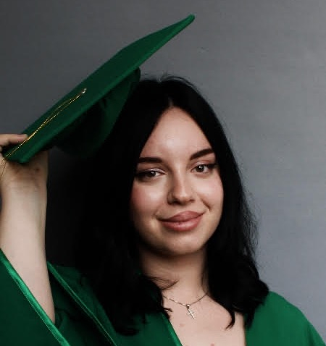
Diana Líšková
„Dida naša grácia, tanec je pre ňu fantázia. Varenia sa nebojí, polievočku ti hneď uvarí.“

Slide 14
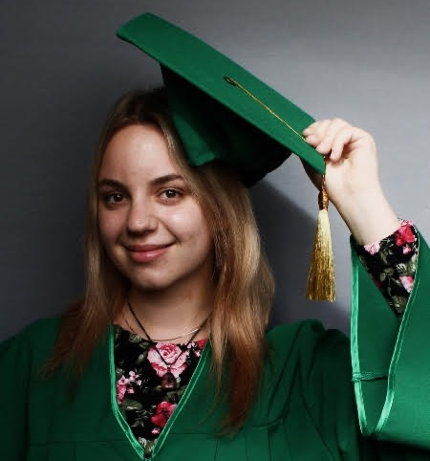
Sandra Líšková
„Sandra to je naše motovidlo, sebavedomia by sa jej viac bodlo. Parfém využije ako nič, zneužije na teba aj bič.“

Slide 15
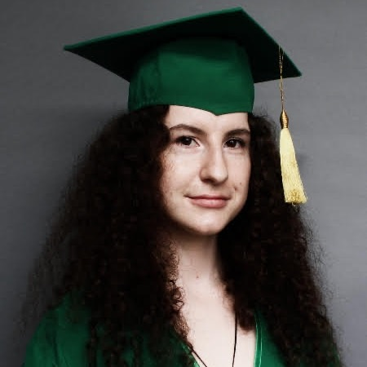
Daniela Lodňanová
„Dada spolužiačka naša brčkavá, no nie je vôbec bezhlavá. Umenie je jej vášňou, snáď pôjde cestou správnou.“

Slide 16
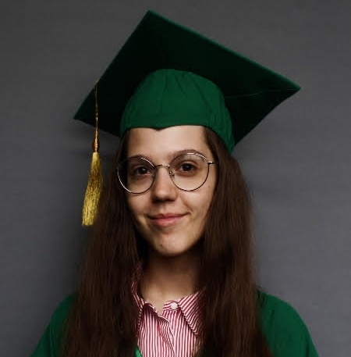
Viktória Slatinská
„Viki malý drobec, no je to náš uznávaný ženský lovec. Psychológia jej celkom ide, v budúcnosti jej to iste vyjde.“

Slide 17
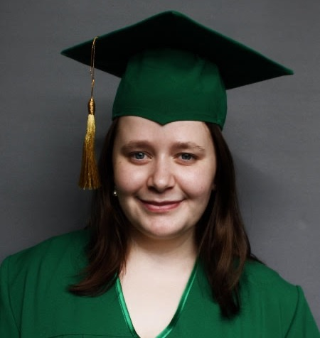
Alžbeta Smitalová
„Betka vrčí ako čivava, na všetkých by iba kričala. Modré oči jej žiaria na diaľku, no možno na vás nimi zošle aj nejakú kliatbu.“

Slide 18
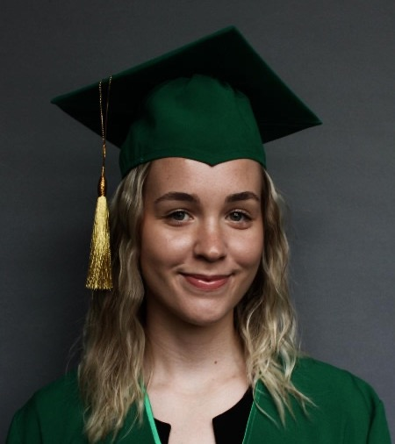
Katarína Sojková
„Katka rada oponuje, F1 zas veľmi miluje. Raz sa za Leclerca vydá a ku Ferrari sa ona pridá.“

Slide 19
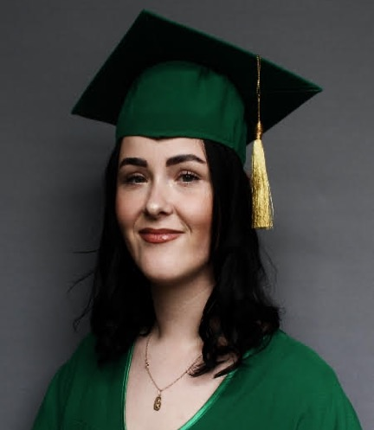
Petra Strhárska
„Peťa na párty rada chodí, všade taktiež veľa škodí. Hlas má silný ako hrom, Máme ju radi každým dňom.“

Slide 20
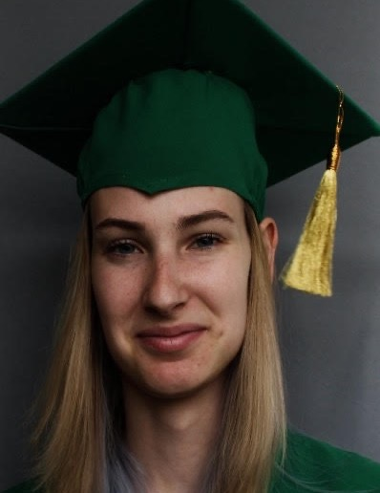
Laura Šusteková
„Laura je náš farebný jednorožec, raz z nej možno bude aj športovec. Niekedy vyzerá ako dúha energia z nej nikdy neubúda.“

Slide 21
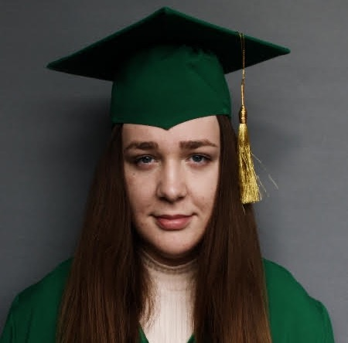
Lesana Dolná
Absovlent

Slide 22
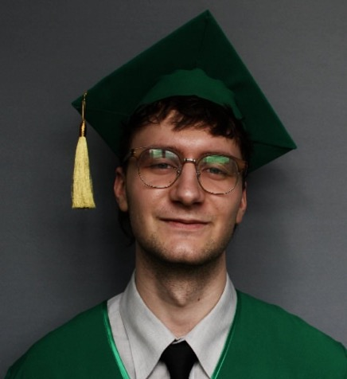
Andrej Kurčík
Absolvent

Slide 23
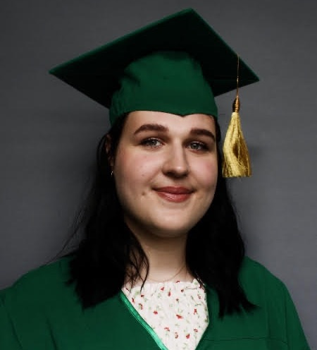
Martina Pomaj
Absolvent

Slide 24
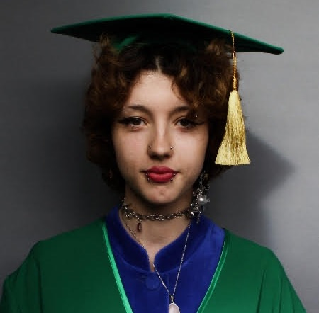
Jana Silingová
Absolvent

Slide 25
5.B_EGT
3
posts
200
followers
17
following
e – tablo
2019 – 2024
dáko bolo, dáko bude
Miroslava Štefániková
Jarmila Šmecková
Samuel Beňo
Denis Dovala
Sebastián Gabriel
Kornélia Chlebušová
Lukáš Kucharík
Diana Líšková
Sandra Líšková
Daniela Lodňanová
Viktória Slatinská
Alžbeta Smitalová
Katarína Sojková
Petra Strhárska
Laura Šusteková
Lesana Dolná
Andrej Kurčík
Martina Pomaj
Jana Silingová

